Slide 1
Git의 이해와 설치
4-1
동양미래대학교 강환수 교수

Slide 2

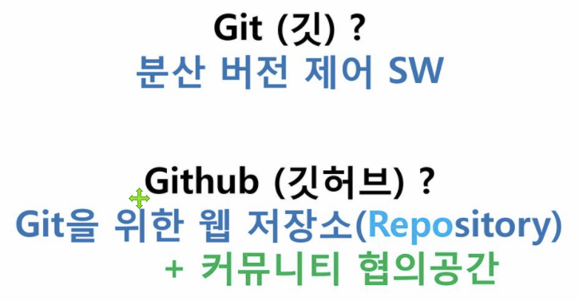
깃허브
깃
분산 버전 관리시스템
깃허브
깃의 저장소 및 관리 서비스
https://slidesplayer.org/slide/17890892/

Slide 3
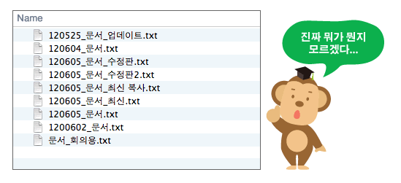
버전관리란?
파일의 수정 이력 관리
여러 파일의 수정 묶음 관리
https://backlog.com/git-tutorial/kr/intro/intro1_1.html

Slide 4
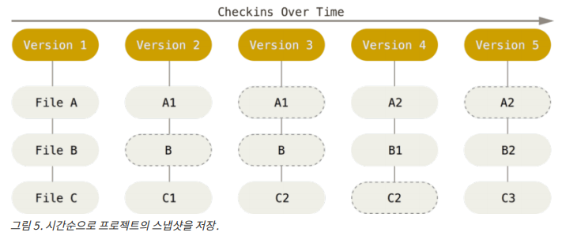
형상 관리
버전 관리
수정이 안된 것은 그대로 유지
수정된 부분만 저장 관리

Slide 5
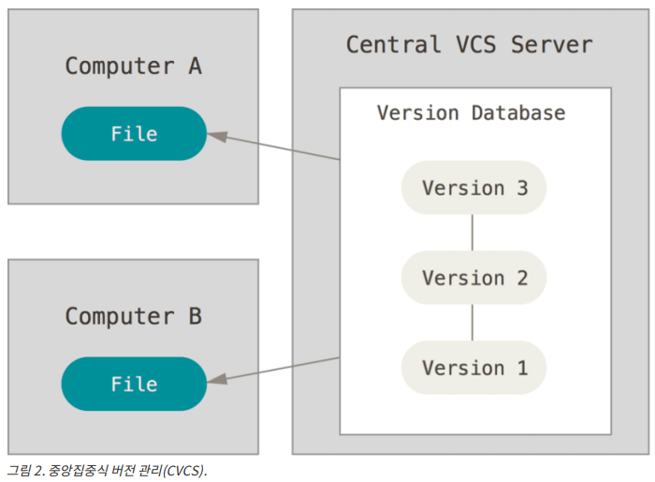
중앙집중식 버전 관리
서버의 문제
복구 불가능

Slide 6
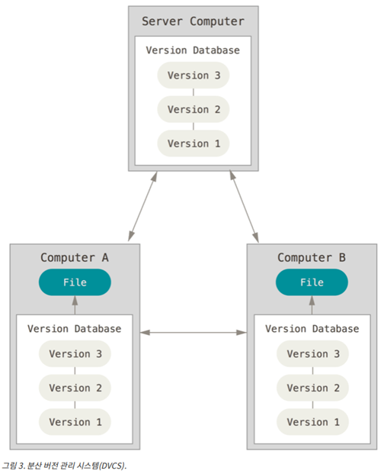
분산 버전 관리
서버의 문제
분산된 저장소에 의해 복구가 가능

Slide 7
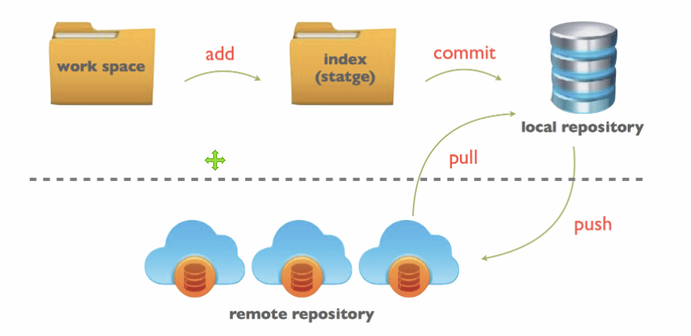
깃의 구조
3 상태
작업 공간, 스테이징 영역, 저장소
https://www.hohyeonmoon.com/blog/swift-git-github/

Slide 8
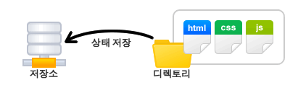
이력을 관리하는 저장소
저장소(Git repository)
파일이나 폴더를 저장해 두는 곳
파일이 변경 이력 별로 구분되어 저장
비슷한 파일이라도 실제 내용 일부 문구가 서로 다르면 다른 파일로 인식하기 때문에 파일을 변경 사항 별로 구분해 저장

Slide 9
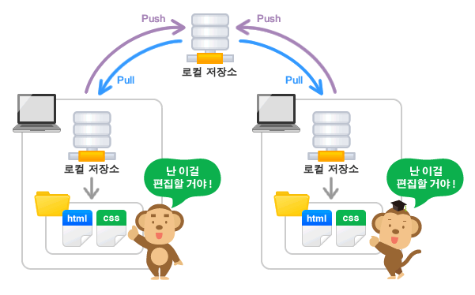
원격 저장소와 로컬 저장소
Git은 원격 저장소와 로컬 저장소 두 종류의 저장소를 제공
원격 저장소(Remote Repository)
파일이 원격 저장소 전용 서버에서 관리되며 여러 사람이 함께 공유하기 위한 저장소
로컬 저장소(Local Repository)
내 PC에 파일이 저장되는 개인 전용 저장소
활용
평소에는 내 PC의 로컬 저장소에서 작업하다가 작업한 내용을 공개하고 싶을 때에 원격 저장소에 업로드
물론 원격 저장소에서 다른 사람이 작업한 파일을 로컬 저장소로 가져올 수도

Slide 10
Git
2005년, 리누스 토발즈가 개발
주니오 하마노(Junio Hamano)가 소프트웨어의 유지보수
현재는 오픈 프로젝트
https://github.com/git
https://git.kernel.org/pub/scm/git/git.git

Slide 11
CLI
CLI vs GUI
GUI 프로그램의 대부분은 Git 기능 중 일부만 구현하기 때문에 비교적 단순
CLI를 사용할 줄 알면 GUI도 사용할 수 있지만 반대는 성립하지 않는다.
GUI를 사용하고 싶더라도 CLI가 기본으로 설치되는 도구이기 때문에 CLI기준으로 설명하겠다.
Mac의 Terminal
Windows의 CMD나 Powershell

Slide 12
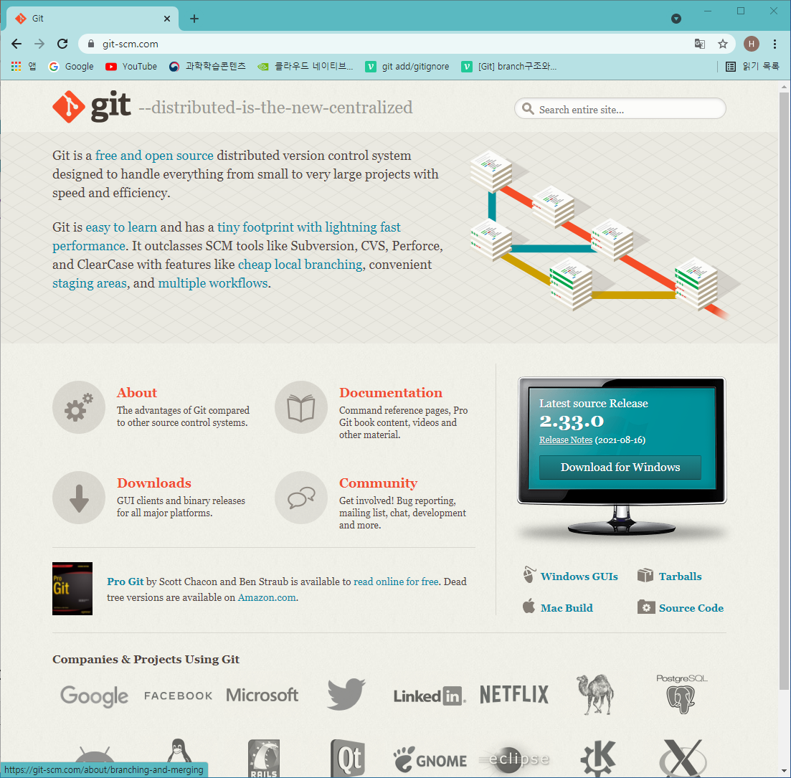
깃 설치
https://git-scm.com/
https://goddaehee.tistory.com/216

Slide 13
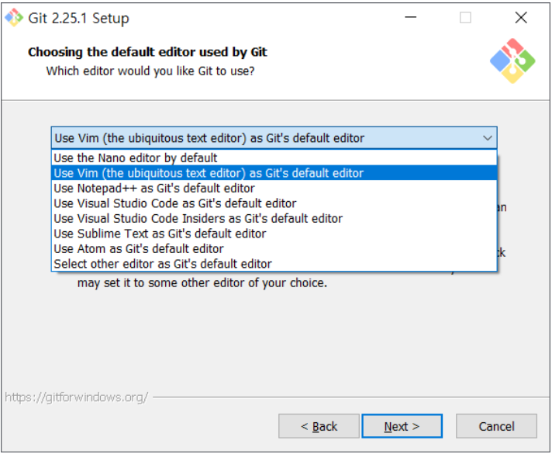
에디터 설정

Slide 14
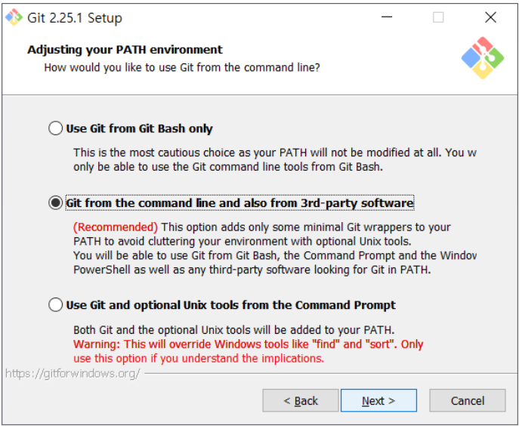
Path 설정
Use Git from Git Bash only
Git bash에서만 Git Command 수행
Use Git from the Windows Command Prompt
Git를 환경변수에 등록하고 윈도우 cmd 등 에서도 Git 사용 가능
Use Git and optional Unix tools from the Windows Command Prompt
윈도우 cmd에서 Git과 유닉스도구를 사용할 경우 환경변수에 추가

Slide 15
CLI git bash 실행
Command Line Interface
현재 폴더 확인
$ pwd
도움말 보기
$ git help
버전 보기
$ git version

Slide 16
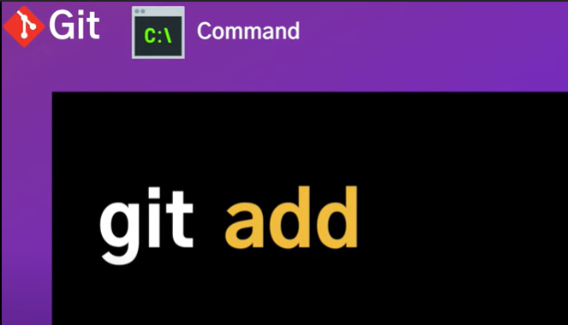
명령어 구조
맨 앞에 항상 git
$ git add
$ git commit

Slide 17
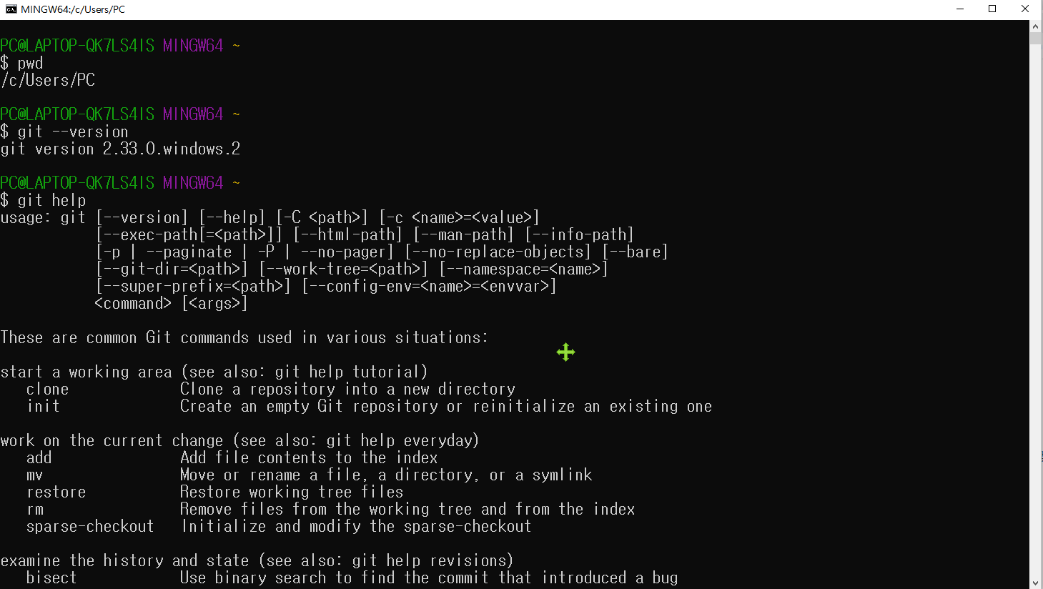
Git bash

Slide 18
Git 기초 명령어
4-2
동양미래대학교 강환수 교수

Slide 19
Git bash 실행
4가지 실행 방법
메뉴 이용
원하는 폴더에서 팝업 메뉴 실행
탐색기에서 git bash 명령어 입력
윈도 검색에서 git bash 명령어 입력
실습 절차
해당 폴더에서 마우스 우클릭 > git bash 실행
폴더
C:\Git Self Tutorial\git-repo01

Slide 20
Git bash 초기 설정
도움말 보기
$ git help
버전 보기
$ git --version
사용자 설정
$ git config --global user.name "John Doe"
$ git config --global user.email johndoe@example.com
설정 확인
$ git config --list

Slide 21
로컬 저장소(Local Repository)
디렉토리 하나를 선택해서 Git 저장소를 적용
Repository
저장소(Repository, Repo)
어떠한 프로젝트 관련 내용을 저장하는 공간
https://velog.io/@luna238/Git-branch%EA%B5%AC%EC%A1%B0%EC%99%80-git%EB%AA%85%EB%A0%B9%EC%96%B4

Slide 22
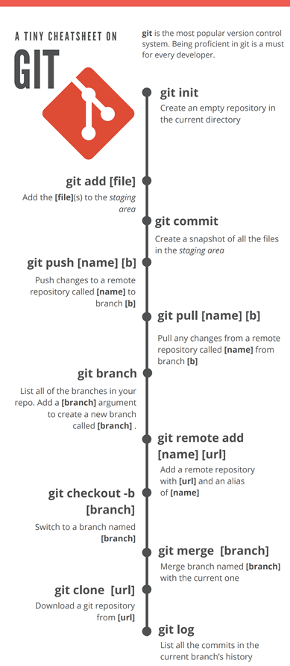
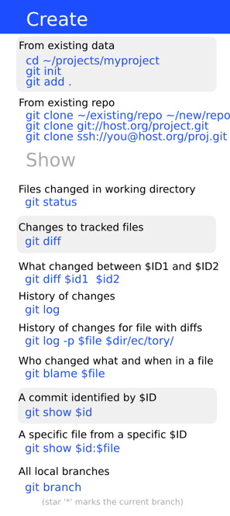
주요 명령어

Slide 23
환경 설정과 저장소 생성하기
환경설정
모든 로컬 저장소에 적용할 사용자 정보를 설정합니다
$ git config --global user.name "[name]"
자신이 생성한 커밋(commit)에 들어갈 이름을 설정합니다
$ git config --global user.email "[email address]"
자신이 생성한 커밋에 들어갈 이메일 주소를 설정합니다
저장소 생성하기
새로운 저장소를 만들거나, 다른 저장소의 URL을 이용해 저장소를 복사합니다
$ git init [project-name]
새로운 로컬 저장소를 생성하고 이름을 정합니다.
Initialized empty Git repository in C:/Git Self Tutorial/git-repo01/.git/
$ git clone [url]
기존 프로젝트의 모든 커밋 내역을 가져와 저장소를 만듭니다
https://training.github.com/downloads/ko/github-git-cheat-sheet/

Slide 24
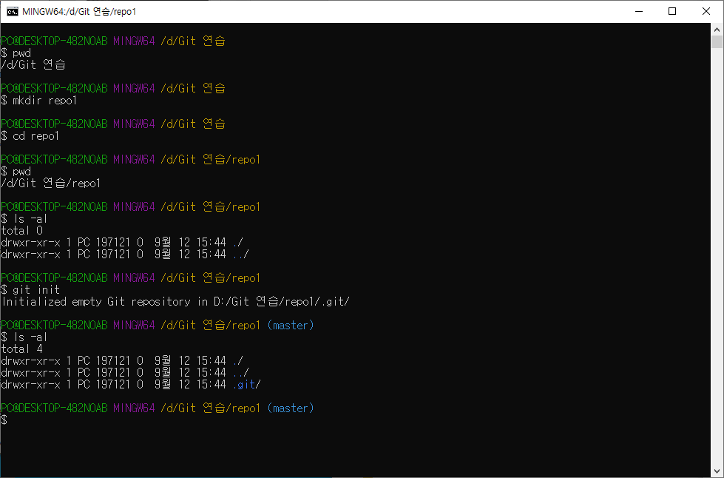
git init
"git init" 명령어 실행
프로젝트(소스코드들이 있는 디렉토리)를 git repository로 만들기 위해서 사용
디렉토리를 git repository로 만들어야 git으로 버전 관리가 가능

Slide 25
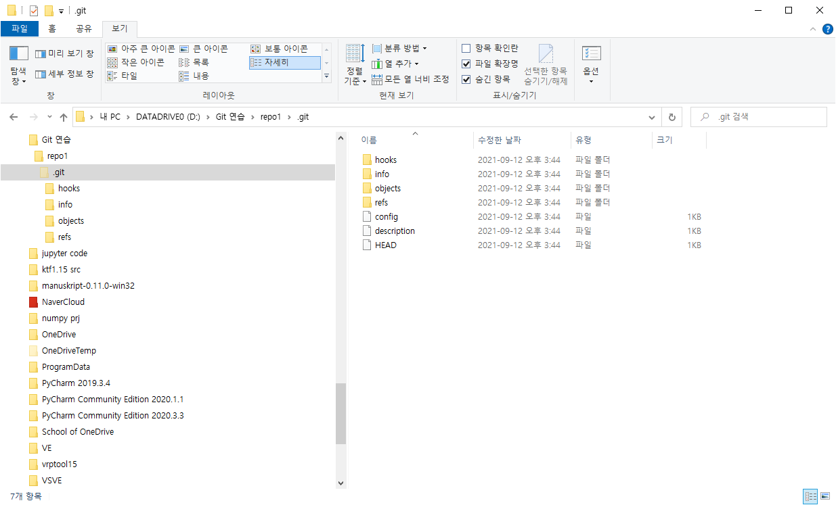
탐색기 확인
마스터 저장소
Initialized empty Git repository in [경로] 이렇게 한 줄이 찍히고 .git이라는 숨겨진 폴더가 생성

Slide 26
현 상태 보기: get status
저장소 만든 후 초기
$ git status
On branch master
No commits yet
nothing to commit (create/copy files and use "git add" to track)
파일 2개 git-cli.txt, git-study.txt 만든 후
$ git status
On branch master
No commits yet
Untracked files:
(use "git add <file>..." to include in what will be committed)
git-cli.txt
git-study.txt
nothing added to commit but untracked files present (use "git add" to track)

Slide 27
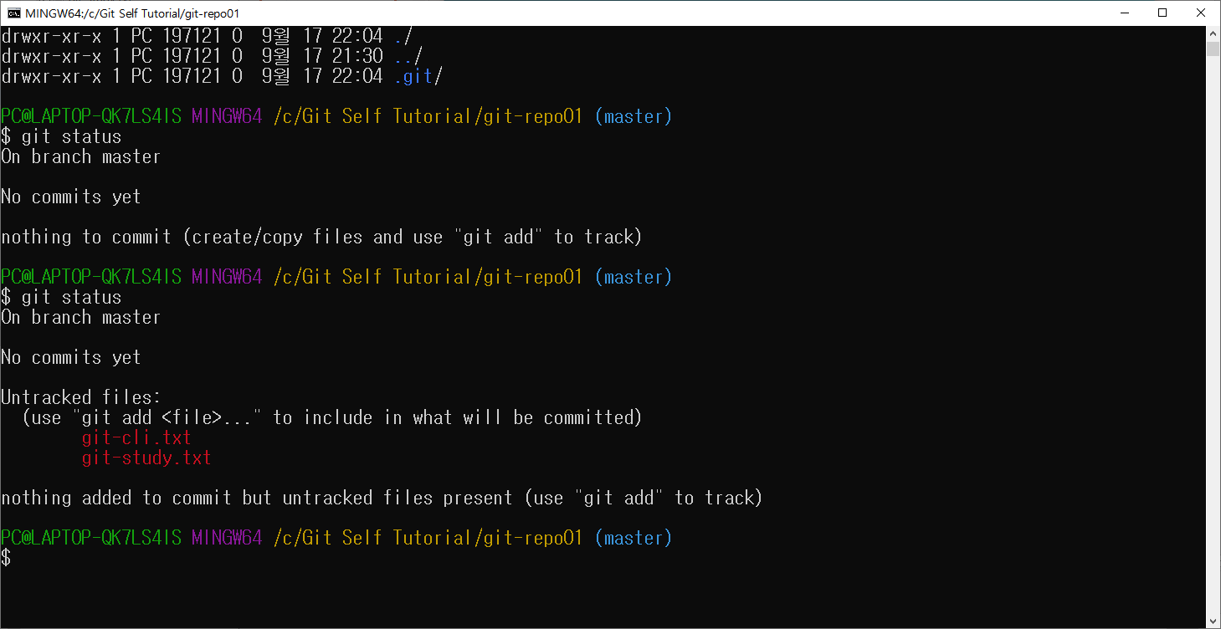
저장소 생성 초기와 파일 생성 후 상태

Slide 28
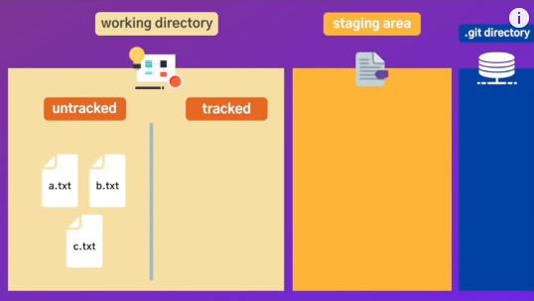
관리 파일
Untracked vs tracked
깃의 관리 대상 인지 아닌지
형상(버전) 관리의 대상인지 아닌지
Untracked
생성만 해 놓은 파일
Tracked로 이동
Git add [file]
https://velog.io/@ppnrn/git-addgitignore

Slide 29
Git 기초 명령어
4-3
git add
git status
git commit
동양미래대학교 강환수 교수

Slide 30
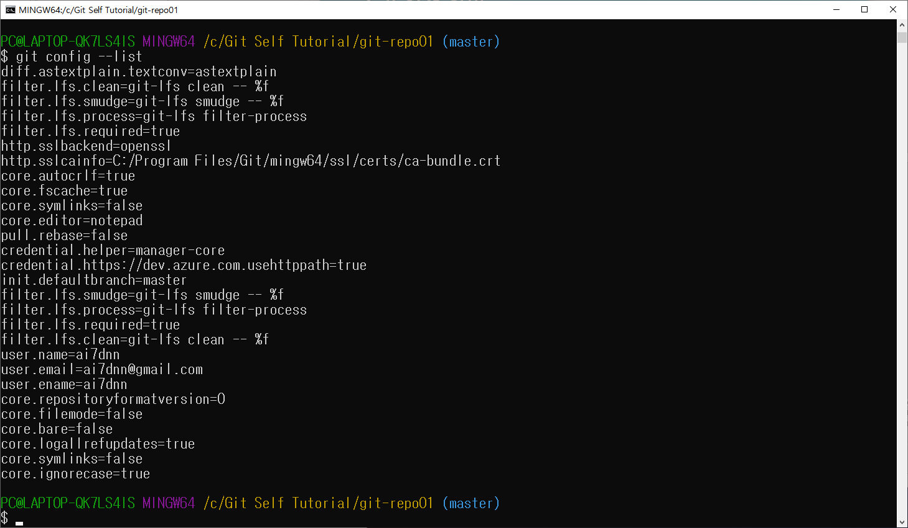
초기 설정 화면

Slide 31
파일의 생애 주기(라이프사이클)
Tracked(관리 반복대상)와 Untracked(관리대상이 아님)로 나뉨
워킹 디렉토리의 모든 파일
Tracked 파일(Git이 알고 있는 파일)은 다음 중 하나
Unmodified(수정하지 않음)
Modified(수정함)
Staged(커밋으로 저장소에 기록할) 상태 중 하나
나머지 파일은 모두 Untracked 파일
워킹 디렉토리에 있는 파일 중 스냅샷(저장소)에도 Staging Area에도 포함되지 않은 파일
처음 저장소를 생성하면 모든 파일은 untracked
처음 저장소를 Clone 하면 모든 파일은 Tracked이면서 Unmodified 상태
이미 마지막 커밋을 한 이후
아직 아무것도 수정하지 않은 상태에서 어떤 파일을 수정하면
Git은 그 파일을 Modified 상태로 인식
실제로 커밋을 하기 위해서는
이 수정한 파일을 Staged 상태로 만들고
$ git add [file]
Staged 상태의 파일을 커밋
$ git commit –m “message”

Slide 32
실습 1
저장소 만든 후 초기
파일 2개 git-cli.txt, git-study.txt 만든 후
Untracked인 두 파일을 staging 영역으로 이동
$ git add .
상태 확인
$ git status
On branch master
No commits yet
Changes to be committed:
(use "git rm --cached <file>..." to unstage)
new file: git-cli.txt
new file: git-study.txt

Slide 33
실습 계속
저장소에 버전을 저장 commit
$ git commit -m "처음 빈 파일로 저장"
[master (root-commit) a49bf60] 처음 빈 파일로 저장
2 files changed, 0 insertions(+), 0 deletions(-)
create mode 100644 git-cli.txt
create mode 100644 git-study.txt
PC@LAPTOP-QK7LS4IS MINGW64 /c/Git Self Tutorial/git-repo01 (master)
다시 상태 확인
$ git status
On branch master
Nothing to commit, working tree clean
PC@LAPTOP-QK7LS4IS MINGW64 /c/Git Self Tutorial/git-repo01 (master)
커밋 기록 정보 보기
$ git log
commit a49bf6099f159f2ade082a3c0aac82739856a8ac (HEAD -> master)
Author: ai7dnn <ai7dnn@gmail.com>
Date: Sat Sep 18 18:10:32 2021 +0900
처음 빈 파일로 저장

Slide 34
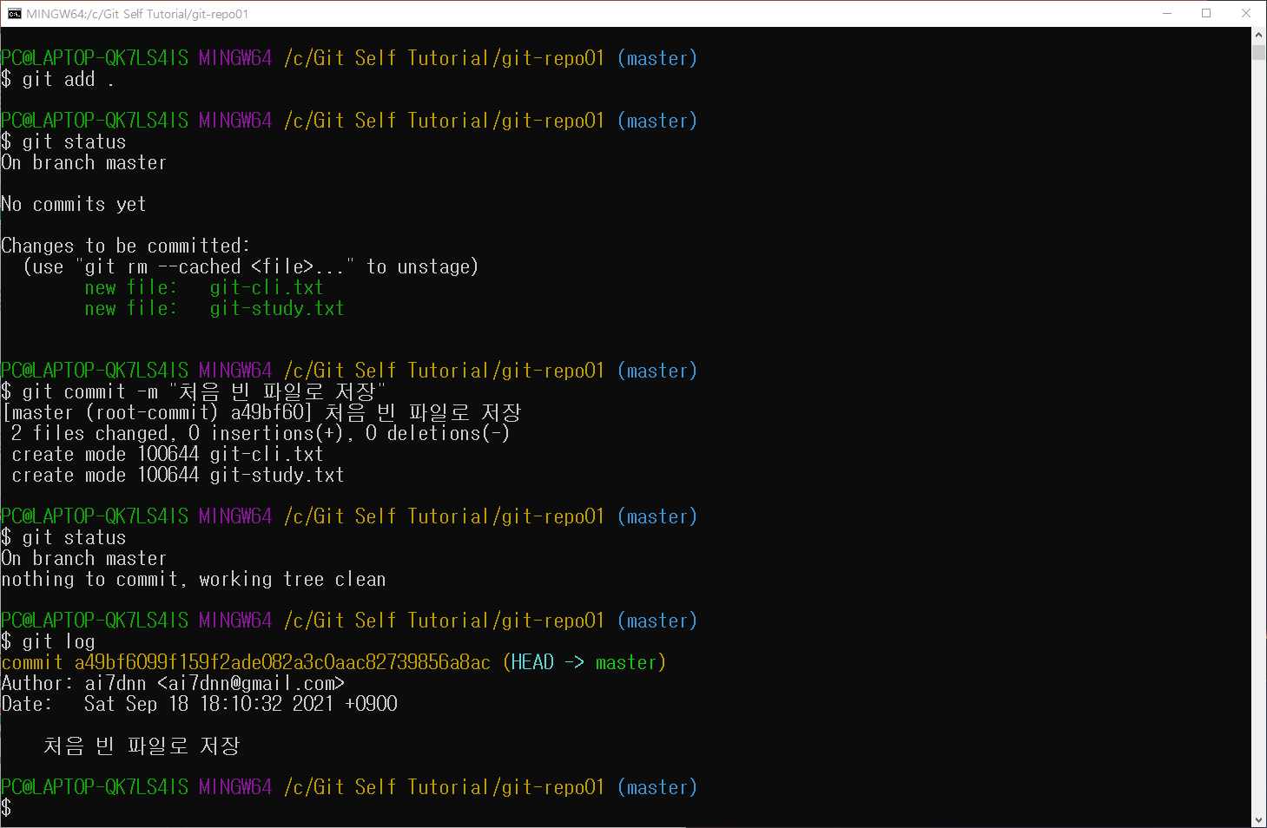

Slide 35
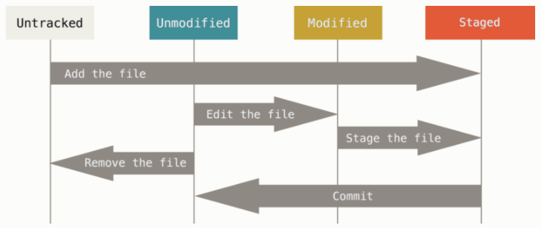

파일의 생애 반복(라이프사이클)
Tracked

Slide 36
작업디렉토리와 스테이징 영역
4-4
git add
git status
git commit
git log
동양미래대학교 강환수 교수

Slide 37
git log
commit history 확인
Author 영역의 이름과 이메일 주소
git config 명령을 통해 세팅했던 user.name / user.email 값이 표기

Slide 38
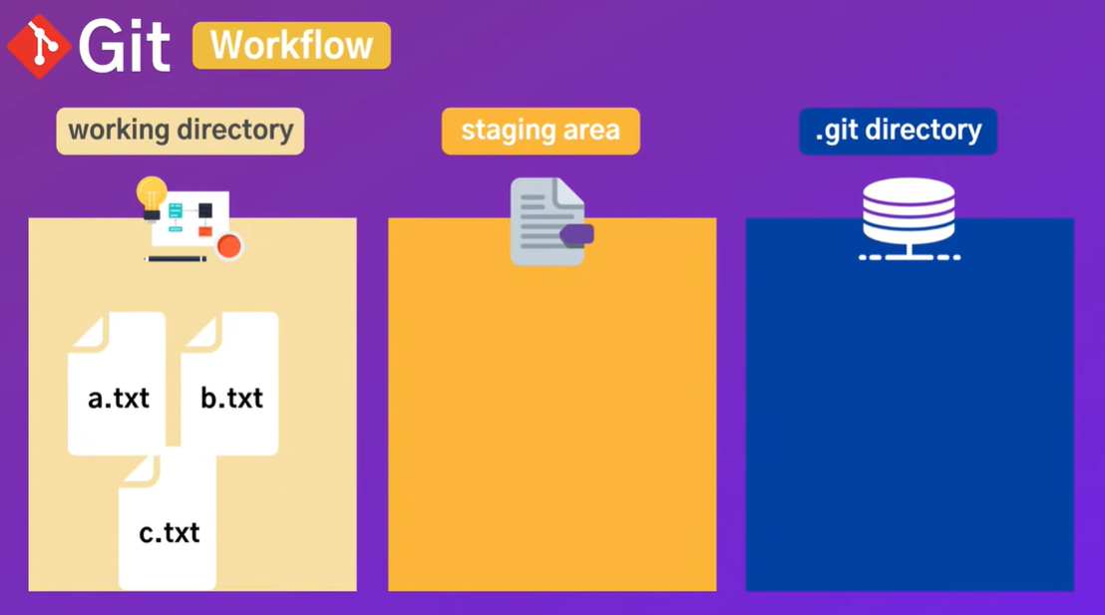
세 가지 flow 상태

Slide 39
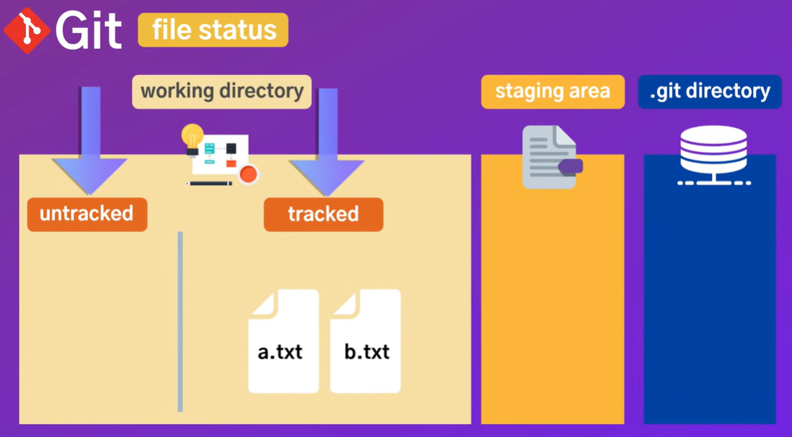
관리 대상 여부

Slide 40
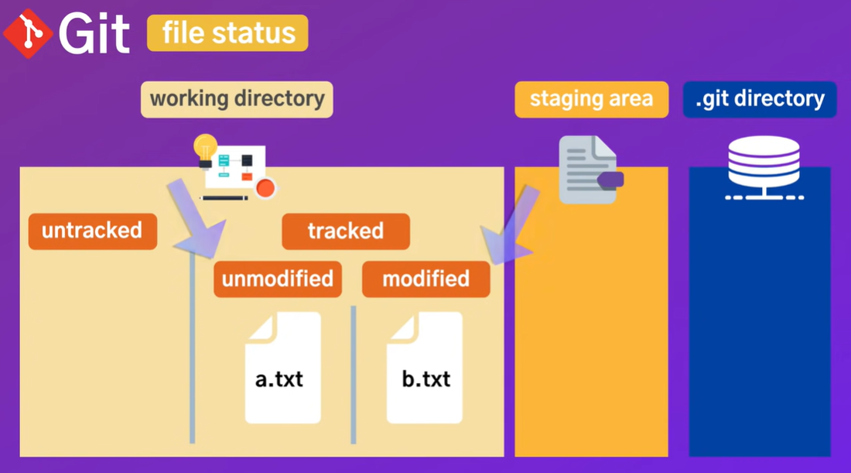
수정 여부

Slide 41
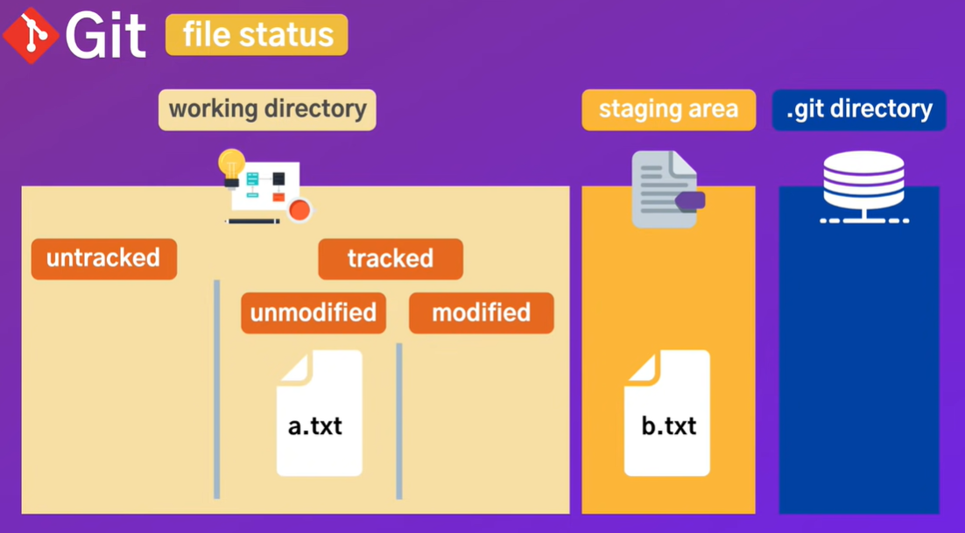
명령 add
수정 파일을 index로

Slide 42
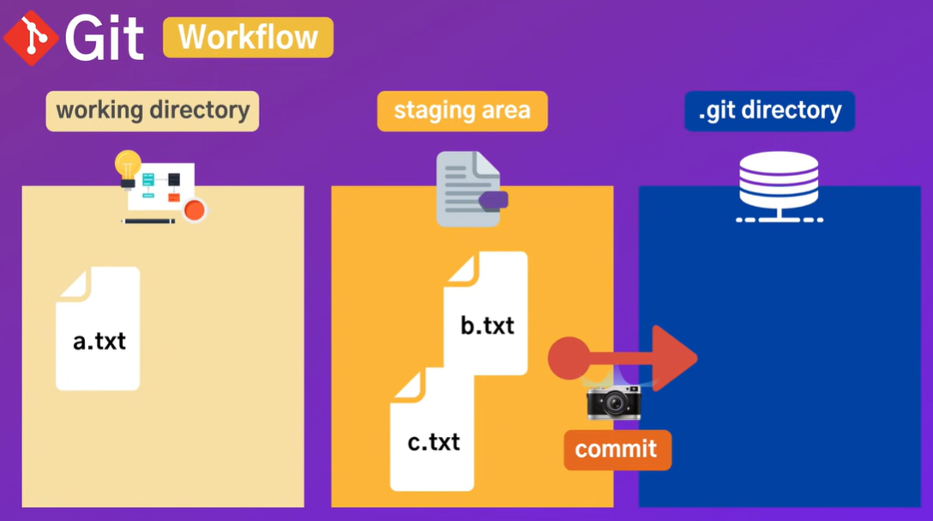
명령어 add commit
add

Slide 43
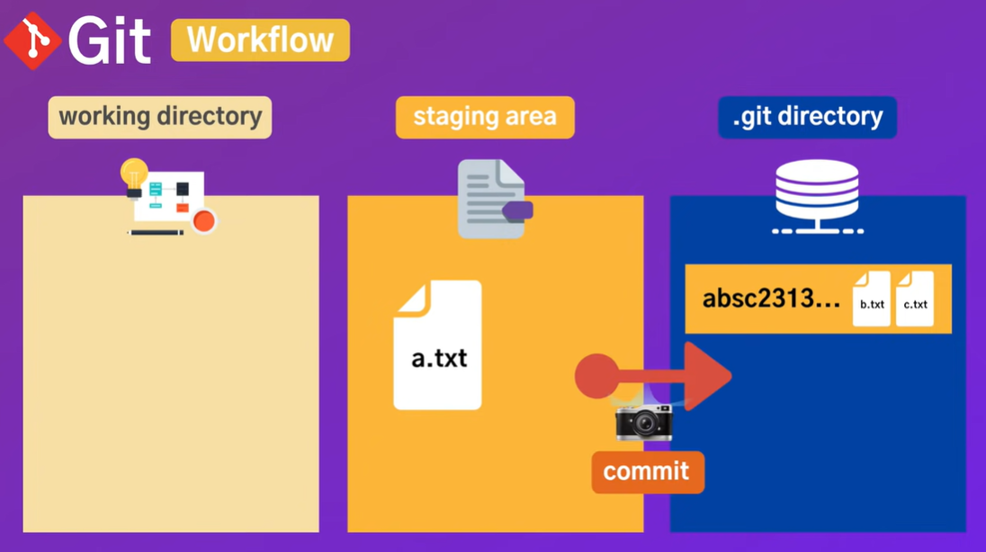
커밋 결과
버전 관리를 위한 git 디렉토리에 반영

Slide 44
환경설정
모든 로컬 저장소에 적용할 사용자 정보를 설정합니다
$ git config --global user.name "[name]"
자신이 생성한 커밋(commit)에 들어갈 이름을 설정합니다
$ git config --global user.email "[email address]"
자신이 생성한 커밋에 들어갈 이메일 주소를 설정합니다
$ git config --list
$ git config --global -e
현재 설정을 파일로 편집
$ git config --global core.editor “notepad”
자동 편집기 설정

Slide 45
README 파일을 생성
README 파일 생성 후 상태 확인
$ echo 'My Project' > README
$ git status
On branch master
Your branch is up-to-date with 'origin/master'.
Untracked files:
(use "git add <file>..." to include in what will be committed)
README
nothing added to commit but untracked files present (use "git add" to track)
Git은 Untracked 파일
아직 스냅샷(커밋)에 넣어지지 않은 파일
파일이 Tracked 상태가 되기 전까지는 파일 커밋 불가능

Slide 46
README 파일 커밋
README 파일을 추가해서 직접 Tracked 상태
$ git add README
$ git status
On branch master
Your branch is up-to-date with 'origin/master'.
Changes to be committed:
(use "git reset HEAD <file>..." to unstage)
new file: README
Tracked 상태이면서 커밋에 추가될 Staged 상태라는 것을 확인
`Changes to be committed'
Staged 상태라는 것을 의미

Slide 47
옵셥 –m 없이 커밋
커밋
git add 를 실행한 시점의 파일이 커밋되어 저장소 히스토리에 남음

Slide 48
Modified 상태의 파일을 Stage 하기
다시 staged에 있는 파일을 수정
Git-study.txt 파일을 수정
git status 명령 확인
git add 명령을 실행
파일을 Staged 상태로
다시 staged에 있는 파일을 수정
하나의 파일이 작업 디렉토리와 스테이징에 함께 있는 상태가 됨
이 상태에서 커밋을 하면
스테이징에 있는 파일의 내용을 버전 관리에 복사
작업 디렉토리에 있는 내용은 반영이 안됨
깃은 3 가지 플로루 상태를 이동
- 작업 디렉토리
- 스테이징 영역(index)
- 저장소(깃 디렉토리)
깃은 3 가지 플로루 상태를 이동
- 작업 디렉토리
- 스테이징 영역(index)
- 저장소(깃 디렉토리)
깃 명령어
git add
git status
git commit

Slide 49
